Slide 1
방 탈출 프로젝트 계획2 - 메뉴

Slide 2
프로젝트 진행 계획
9.30(수)~10.05(월) - 시작화면 구성
10.05~10.12 - 메뉴 구성
10.13~10.19 - 인게임 구성
10.20~10.26 /중간고사 - 인게임 구성
10.27(화)~11.02(월) - 인게임 구성, 중간발표 /10.29 목요일 발표 예상
11.03~11.09 - 인게임
11.10~11.16 - 인게임 , 엔딩
11.17~11.23 - 버그 수정 및 디자인 수정
11.24~11.30 - 버그 수정 및 디자인 수정
12.01(화)~12.07(월) – 최종 발표 / 12.01 또는 12.03일 예상 (3조 = 12.01 화요일 발표 예상)

Slide 3
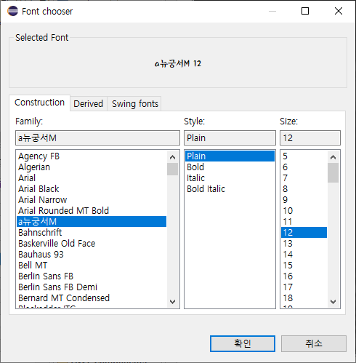
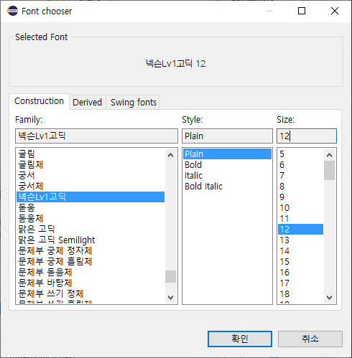
프로젝트 진행 계획
데이터 백업
변수명 지정
메뉴 화면 폰트
a뉴궁서M Plain 고정
넥슨LV1 고딕 Plain 고정

Slide 4
메뉴 구성
Ex1) 이어하기 없애기
Ex1) 이어하기 추가
Menu
Menu
Menu
새로하기
새로하기
새로하기
랭킹
이어하기
이어하기
옵션
랭킹
옵션
종료
옵션
종료
종료

Slide 5
메뉴 구성
뒷 배경화면은 정보공학관 배경으로 함
(자세한 내용은 뒷 슬라이드 참조)
Menu
폰트: a뉴궁서M
Style: Plain
Size: 70
버튼 사운드 추가 및 각 버튼 이미지 파일 PartA 담당에게 보냄
새로하기
랭킹
버튼 클릭시 게임 시작
옵션
종료
버튼 클릭시 게임 클리어 시간 및 순위 확인 가능
게임 설정 가능
게임 종료

Slide 6
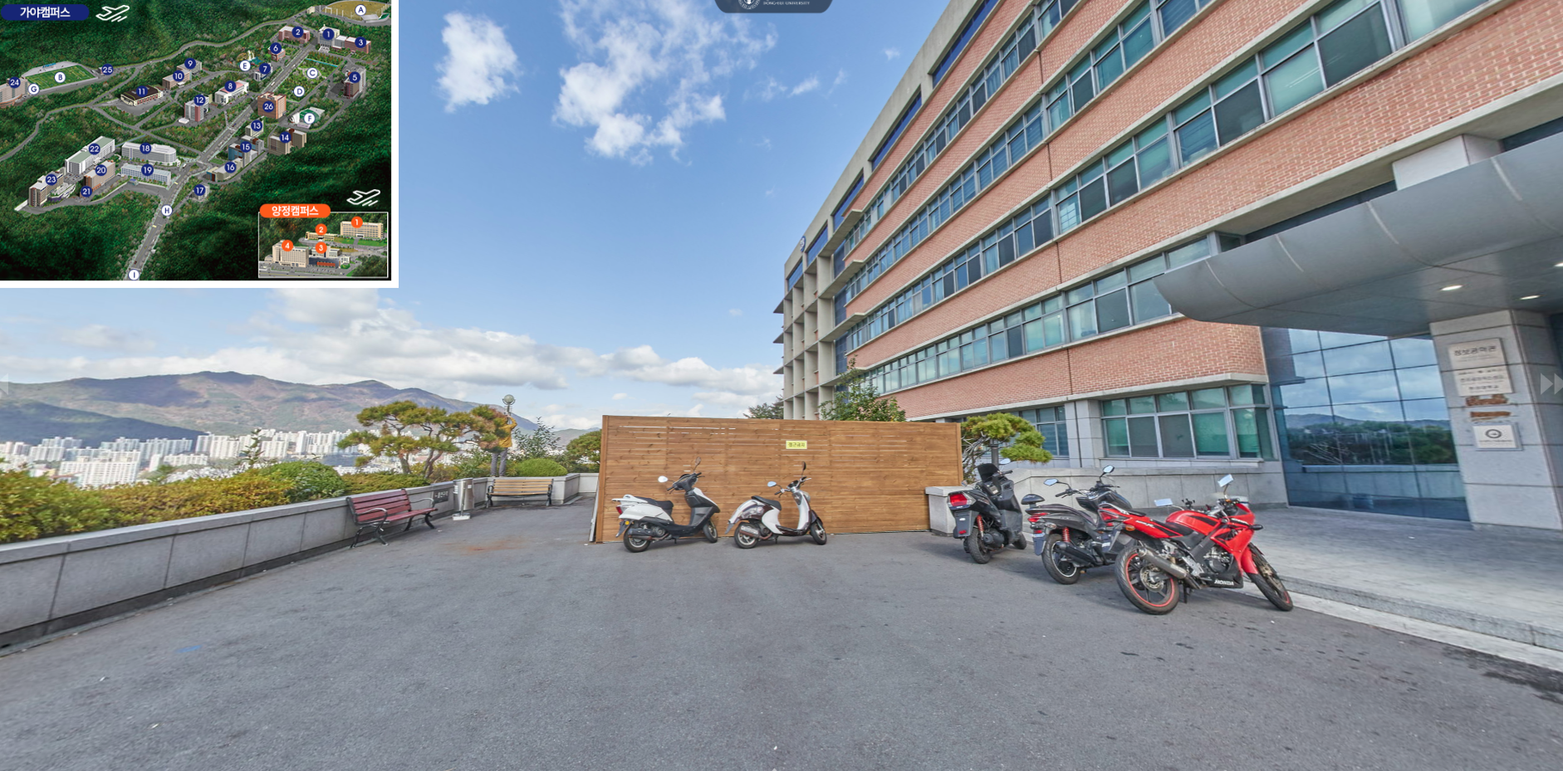
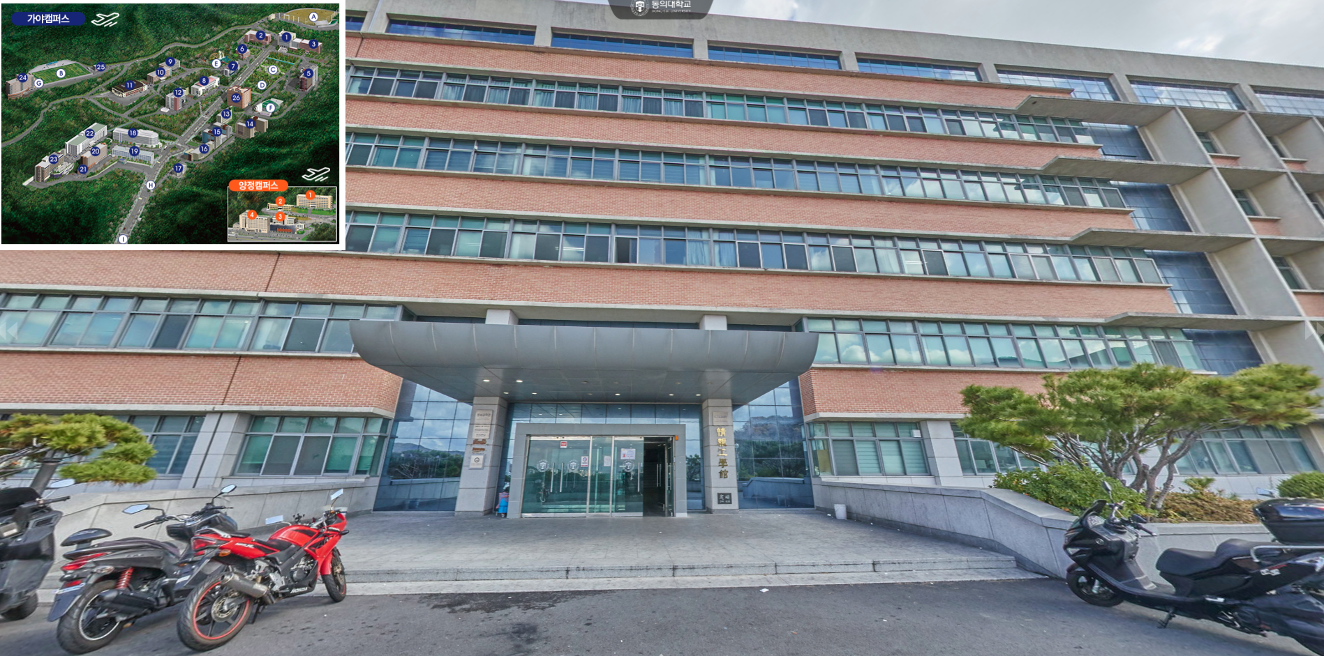
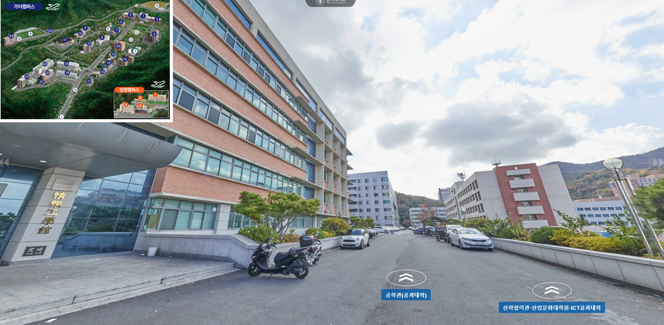
메뉴 뒷배경 구성
1
2
3
그림과 같은 배경으로 정보공학관을 한눈에 볼수있는 자리에서 연속촬영으로 1번 사진부터 3번 사진까지 보이도록 천천히 카메라 방향을 바꾸면서 찍기

Slide 7

메뉴 구성- 랭킹
랭킹
순위 | 계정 | 클리어 시간 | 날짜
1 | Blank | 11:11:11 | 2020/10/10
2
3
4
5
6
7
8
9
10
나가기

Slide 8
메뉴 구성- 랭킹
Door_Menu 명의 배경을 PartA담당에게 보냄
랭킹
폰트: a뉴궁서M
Style: Plain
Size: 45
순위 | 계정 | 클리어 시간 | 날짜
1 | Blank | 11:11:11 | 2020/10/10
2
3
4
5
6
7
8
9
10
표같은 경우 PartA 담당이 왼쪽같이 표를
구현이 가능하면 최대한 비슷하게 구현
Or
사진을 따로 코드상에 삽입이 가능하면 삽입
*랭킹 순위를 정하기 위해선 인게임에서 게임을 클리어해야 정할 수 있기 때문에 전반적인 ui만 구성하고 게임 엔딩 작업시 표내 클리어 시간 기록도 같이 작업
BackButton_Menu 명의 버튼 이미지를 PartA 담당에게 보냄 , 버튼 사운드 추가
나가기

Slide 9

메뉴 구성- 옵션
옵션
화면
해상도
800 x 600
1280 x 720
1980 x 1080
(권장사항)
사운드
배경음악
켜기
끄기
버튼 효과음
켜기
끄기

Slide 10
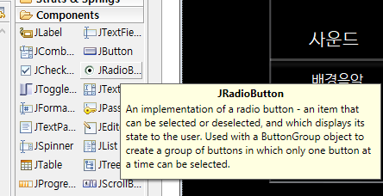
메뉴 구성- 옵션
옵션
(뒷 배경화면 + 화면,사운드 ui)사진
PartA 담당에게 보냄
옵션
폰트: a뉴궁서M
Style: Plain
Size: 45
화면
해상도
800 x 600
1280 x 720
1980 x 1080
Windowbuilder에 JRadioButton 삽입
(권장사항)
사운드
배경음악
켜기
끄기
해상도 버튼- 해상도 클릭시 해상도 변경 가능
배경음악 버튼- 메뉴 사운드를 끌수있게 함
버튼 효과음 버튼- 나가기 버튼, 메뉴화면에 있는 버튼 사운드를 끌수있게 함
버튼 효과음
켜기
끄기
BackButton_Menu 명의 버튼 이미지를 PartA 담당에게 보냄 , 버튼 사운드 추가

Slide 11
10.13~10.19- 인게임 구성
첫 시작화면: 정보공학과 8층 강의실81x호
다음 화면1: 첫 시작화면의 강의실안을 탈출하면 4층으로 내려갈 수 있는 계단이 보인다.
(여기서 계단으로 내려가는 버튼 그리고 왼쪽 또는 오른쪽 화면을 볼 수 있는 버튼을 추가
왼쪽화면: 정보공학과 8층 복도 그리고 여러 강의실이 보임, 오른쪽 화면: 전과 동일)
다음 화면2(왼쪽화면): 복도내 강의실 2개정도 들어갈 수 있게 만들 생각
다음 화면3(오른쪽 화면): 복도내 강의실 2개정도 들어갈 수 있게 만들 생각
이 이후는 구상중…
게임도중 화면 내 인벤토리 추가, 키보드상에 ‘i’ 를 누를시 인벤토리를 상세히 보이도록 가능
(여기에 관련된 기타 의견이 있으면 수정 및 반영)
탈출구 : 4층 정보공학관 정문
탈출방법 : 8층에 숨겨진 열쇠 2개 + 4층 열쇠1개 총 3개를 얻어 정문에 있는 자물쇠를 풀어서 탈출할 수 있다.
인게임 구성 시작 전 까지 정보공학관 건물내 강의실 사진등이 필요…
그러나 10/12까지 전교과목 비대면(강의실 안으로 들어갈 수 있나? )

